Slide 1
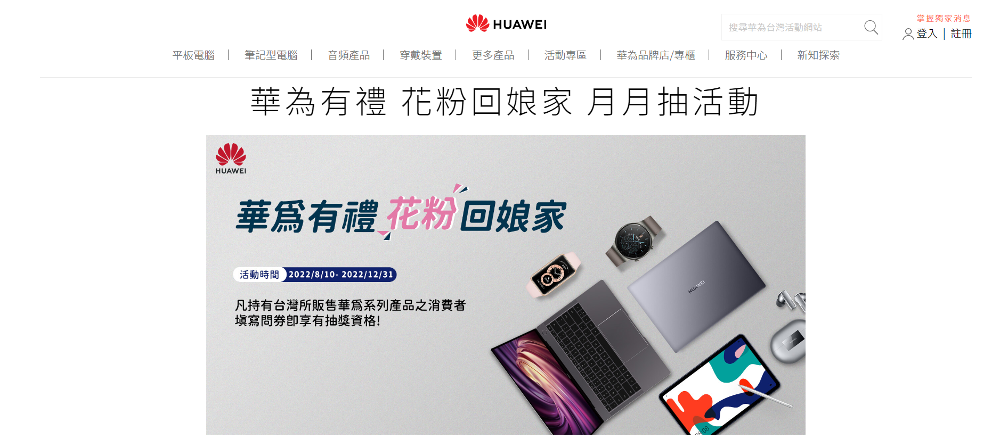
華為有禮 花粉出任務 抽購物金
華為有禮
10.3-12.31
花粉出任務
活動期間只要完成4項任務就有2次抽獎機會！
馬上行動 立即抽購物金
HUAWEI 500元 購物金
HUAWEI 1000元 購物金
HUAWEI 3000元 購物金
親愛的花粉們，感謝大家對HUAWEI產品的支持。為回饋花粉，特別舉辦花粉出任務活動！活動期間只要完成指定活動任務，即可參加華為產品購物金優惠券抽獎！

Slide 2
活動時間
2022/10/17（一）－ 2022/12/31（六）
活動辦法與資格
活動期間內，參加花粉出任務活動，只要任意完成2項任務，即可獲得1次華為產品購物金抽獎資格，完成4項任務，即有2次抽獎機會。每項任務不可重覆。
註：參加者上傳任務照片將由本活動小組進行資料審查，如審查後且查證為多人使用，或是非華為產品照片，將取消抽獎與獲獎資格。
得獎公告與領獎辦法
活動獎項將於活動小組資料審查後公告在活動網頁上，花粉可自行在活動網頁上查詢。(TBC)
獎項公告後，活動小組將會在10個工作天內將獎項郵寄給獲獎人。
立即加入Huawei Mobile (TW) 粉絲團
活動獎項
獎項1：HUAWEI MateBook X Pro 2022 3000元購物金優惠券(共160張)
獎項2：HUAWEI MateBook系列筆電1000元購物金優惠券 (MateBook X Pro系列不適用) (共800張)
獎項3：HUAWEI 平板/穿戴/音頻產品500元購物金優惠券(Band 6/Band 7/FreeBuds SE不適用) (共2000張)
花粉回娘家購物金優惠券使用說明
本券為贈品，逾期、影印、塗改無效，遺失恕不補發。
本券僅限用於華為品牌店(台北三創/台中文心秀泰/高雄夢時代)和燦坤門市(基隆旗/新竹/彰化/永華二/屏東)消費使用，其餘門市或線上賣場不適用。
本券不得兌換現金、不找零。
本券折抵金額不計入消費發票總金額。
本券可與其它優惠、折扣、行銷活動合併或累計使用，但購買一款華為產品只限使用一張花粉回娘家購物金優惠券。

Slide 3
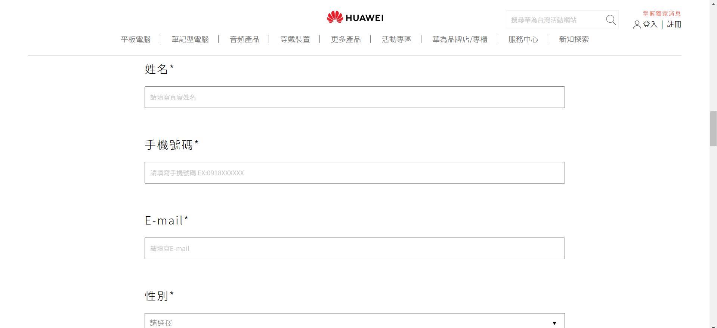

Slide 4
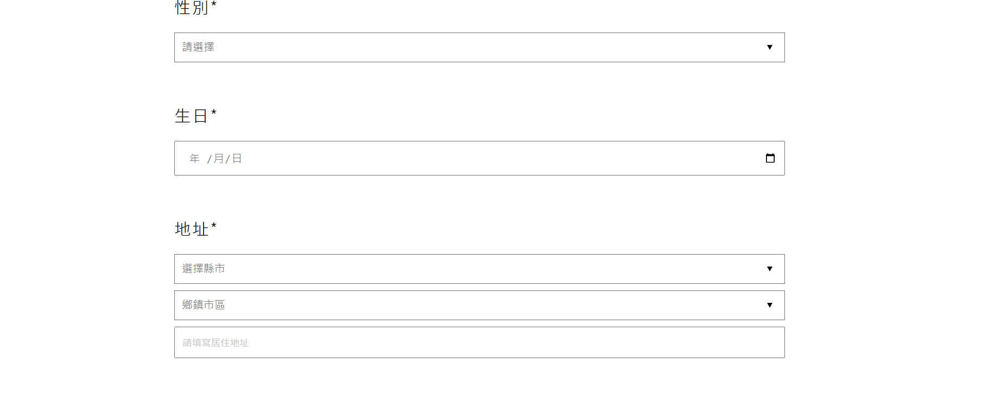

Slide 5

任務1：註冊華為ID
上傳華為ID截圖就可完成此項任務。
完成狀態 | 輸入華為ID | 上傳ID截圖(筆電/平板/手機) | 功能
 |  | 上傳 | 刪除
請輸入國碼+手機號碼
按下按鈕後
會跳出POP UP
「再完成一個任務即可抽購物金」
PC示意圖
手機示意圖
任務２：使用50GB以上華為雲空間
上傳50GB的空間截圖，即可完成次任務。
完成狀態 | 輸入您的雲空間總GB數 | 上傳您的華為雲空間GB圖 | 功能
 |  | 上傳 | 刪除
50 GB以下不符合任務標準
GB示意圖
若未達50GB，可立即使用
華為平板或手機開通50GB雲空間(12月底前免費)
立即申請

Slide 6
任務1：註冊華為ID
上傳華為ID截圖就可完成此項任務。
完成狀態 | 輸入華為ID | 上傳ID截圖(筆電/平板/手機) | 功能
 |  | 上傳 | 刪除
請輸入國碼+手機號碼
按下按鈕後
會跳出POP UP
「再完成一個任務即可抽購物金」
PC示意圖
手機示意圖
再完成一個任務
即可抽購物金
繼續參與任務
任務２：使用50GB以上華為雲空間
上傳50GB的空間截圖，即可完成次任務。
完成狀態 | 輸入您的雲空間總GB數 | 上傳您的華為雲空間GB圖 | 功能
 |  | 上傳 | 刪除
50 GB以下不符合任務標準
GB示意圖
若未達50GB，可立即使用
華為平板或手機開通50GB雲空間(12月底前免費)
立即申請

Slide 7
任務1：註冊華為ID
上傳華為ID截圖就可完成此項任務。
完成狀態 | 輸入華為ID | 上傳ID截圖(筆電/平板/手機) | 功能
 |  | 上傳 | 刪除
已完成的會變更顯示狀態
請輸入國碼+手機號碼
PC示意圖
手機示意圖
已完成
任務２：使用50GB以上華為雲空間
上傳50GB的空間截圖，即可完成次任務。
完成狀態 | 輸入您的雲空間總GB數 | 上傳您的華為雲空間GB圖 | 功能
 |  | 上傳 | 刪除
50 GB以下不符合任務標準
GB示意圖
若未達50GB，可立即使用
華為平板或手機開通50GB雲空間(12月底前免費)
立即申請

Slide 8
任務３：參加筆電健檢活動
上傳筆電健檢問卷調查表，第三頁截圖即可完成任務。
完成狀態 | 輸入筆電健健檢日期 | 上傳筆電健檢問卷調查表 | 功能
 |  | 上傳 | 刪除
恭喜你已完成兩個任務
送出後會跳抽獎POP UP
2022/xx/xx
第三頁截圖示意
任務4：筆電升級超級終端 ( HUAWEI PC Manager )
已經成功升級了嗎?立即寫下筆電本號，即可完成任務。
完成狀態 | 輸入您的華為筆電版本號 | 上傳華為ID 截圖 ( 筆電/平板/手機) | 功能
 |  | 上傳 | 刪除
版本號12以下不符合任務標準

Slide 9
任務３：參加筆電健檢活動
上傳筆電健檢問卷調查表，第三頁截圖即可完成任務。
完成狀態 | 輸入筆電健健檢日期 | 上傳筆電健檢問卷調查表 | 功能
 |  | 上傳 | 刪除
恭喜你已完成兩個任務
送出後會跳抽獎POP UP
2022/xx/xx
第三頁截圖示意
恭喜你
已完成兩個任務
符合抽獎資格
開始抽獎
任務4：筆電升級超級終端 ( HUAWEI PC Manager )
已經成功升級了嗎?立即寫下筆電本號，即可完成任務。
完成狀態 | 輸入您的華為筆電版本號 | 上傳華為ID 截圖 ( 筆電/平板/手機) | 功能
 |  | 上傳 | 刪除
版本號12以下不符合任務標準

Slide 10
任務4：筆電升級超級終端 ( HUAWEI PC Manager )
已經成功升級了嗎?立即寫下筆電本號，即可完成任務。
完成狀態 | 輸入您的華為筆電版本號 | 上傳華為ID 截圖 ( 筆電/平板/手機) | 功能
 |  | 上傳 | 刪除
版本號12以下不符合任務標準
2
完成狀態：您已完成＿＿個任務
立即抽獎
尚未獲得第2次
抽獎資格
這邊多一個狀態顯示，為了預防有人不小心關掉沒抽獎

Slide 11
此頁為所有狀態顯示
0
3
完成狀態：您已完成＿＿個任務
完成狀態：您已完成＿＿個任務
尚未獲得第1次
抽獎資格
尚未獲得第2次
抽獎資格
立即抽獎
尚未獲得第2次
抽獎資格
1
完成狀態：您已完成＿＿個任務
3
完成狀態：您已完成＿＿個任務
尚未獲得第1次
抽獎資格
尚未獲得第2次
抽獎資格
已抽過1次獎
尚未獲得第2次
抽獎資格
2
4
完成狀態：您已完成＿＿個任務
完成狀態：您已完成＿＿個任務
立即抽獎
尚未獲得第2次
抽獎資格
已抽過1次獎
立即抽獎
2
4
完成狀態：您已完成＿＿個任務
完成狀態：您已完成＿＿個任務
已抽過1次獎
尚未獲得第2次
抽獎資格
立即抽獎
立即抽獎

Slide 12
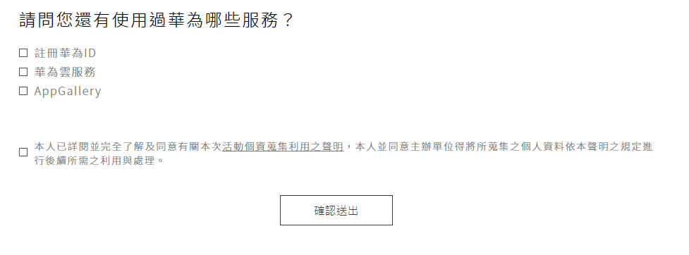
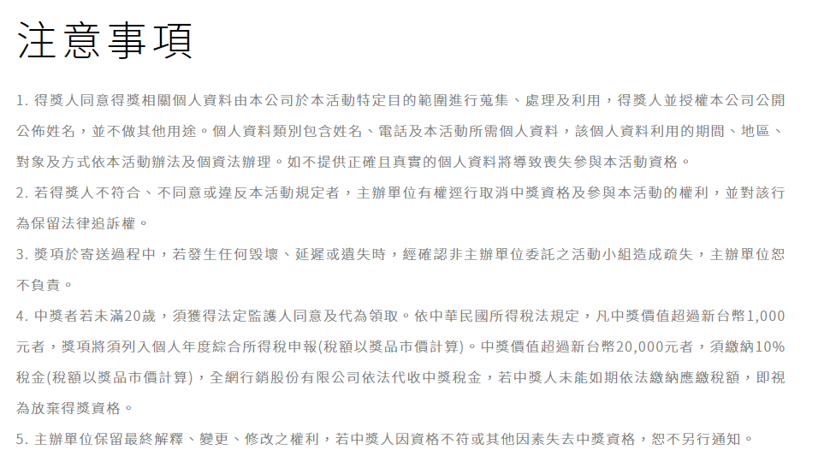
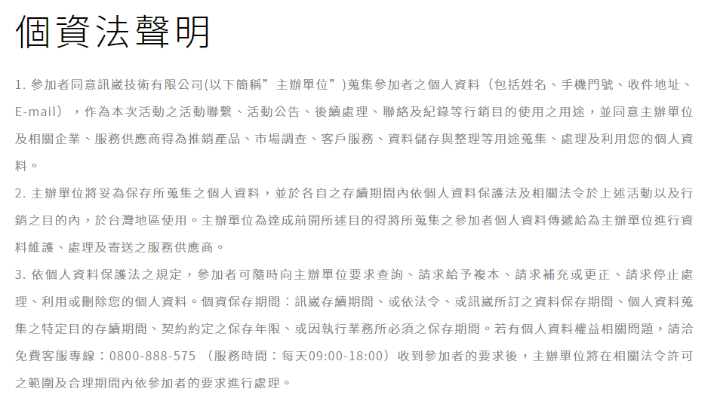
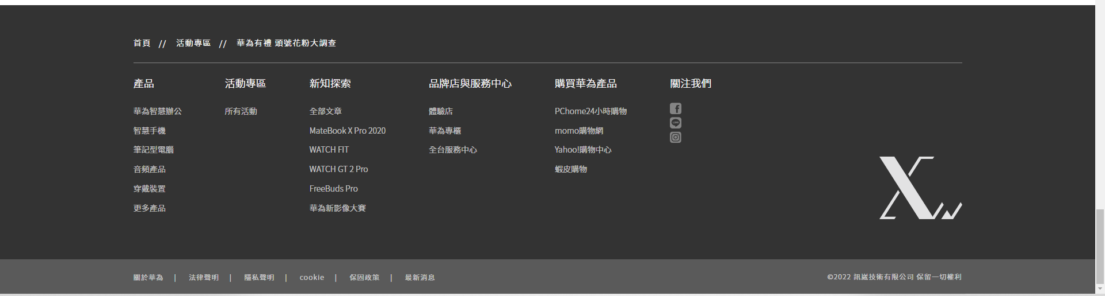
維持原本HTML內容
皆不動

Slide 13
任務３：參加筆電健檢活動
上傳筆電健檢問卷調查表，第三頁截圖即可完成任務。
花粉出任務 購物金 幸運抽
完成狀態 | 輸入筆電健健檢日期 | 上傳筆電健檢問卷調查表 | 功能
 |  | 上傳 | 刪除
恭喜你已完成兩個任務
送出後會跳抽獎POP UP
HUAWEI 500元
購物金
HUAWEI 3000元
購物金
HUAWEI 500元
購物金
第三頁截圖示意
HUAWEI 1000元
購物金
立即
抽獎
HUAWEI 1000元
購物金
任務4：筆電升級超級終端 ( HUAWEI PC Manager )
已經成功升級了嗎?立即寫下筆電本號，即可完成任務。
HUAWEI 3000元
購物金
HUAWEI 500元
購物金
HUAWEI 500元
購物金
完成狀態 | 輸入您的華為筆電版本號 | 上傳華為ID 截圖 ( 筆電/平板/手機) | 功能
 |  | 上傳 | 刪除

Slide 14

任務３：參加筆電健檢活動
上傳筆電健檢問卷調查表，第三頁截圖即可完成任務。
花粉出任務 購物金 幸運抽
完成狀態 | 輸入筆電健健檢日期 | 上傳筆電健檢問卷調查表 | 功能
 |  | 上傳 | 刪除
恭喜你已完成兩個任務
送出後會跳抽獎POP UP
恭喜您獲得
第三頁截圖示意
任務4：筆電升級超級終端 ( HUAWEI PC Manager )
已經成功升級了嗎?立即寫下筆電本號，即可完成任務。
得獎資訊已同步發送至E-mail
活動小組將核對您填寫的任務資料，審核無誤後於10個工作天內以郵寄掛號寄到您填寫之地址。
。
完成狀態 | 輸入您的華為筆電版本號 | 上傳華為ID 截圖 ( 筆電/平板/手機) | 功能
 |  | 上傳 | 刪除
購物金使用說明
本券為贈品，逾期、影印、塗改無效，遺失恕不補發。
本券僅限用於華為品牌店(台北三創/台中文心秀泰/高雄夢時代)和燦坤門市(基
旗/新竹/彰化/永華二/屏東)消費使用，其餘門市或線上賣場不適用。
本券不得兌換現金、不找零。
本券折抵金額不計入消費發票總金額。
本券可與其它優惠、折扣、行銷活動合併或累計使用，但購買一款華為產品只
使用一張花粉回娘家購物金優惠券。
總代理訊崴技術有限公司擁有修改活動辦法之權利。
繼續其他任務

Slide 15
得獎者收到得獎信函範例
標題：華為花粉出任務-得獎通知
內文：
感謝您支持【華為有禮 花粉出任務 抽購物金】活動
在此恭喜你獲得HUAWIE $500元購物金。
我們將於X月X日前審核您的獲獎資格，若沒問題，將於X月X日以紙本郵寄方式寄到您填寫的聯絡地址。
若有問題，歡迎聯絡我們。
華為活動小組 敬上
以上這部分再麻煩客戶潤飾過了

Slide 16
數量/機率
活動走期3個月
購物金3000元
份數/160張
購物金1000元
份數/800張
購物金500元
份數/ 2000張

Slide 17
9/15之前確認規劃。
9/21設計靜態提供
9/22~9/28切版
9/29~10/11套後端
10/12~10/13測試
10/14上線

